Slide 1






PLOGGING CHALLENGE
ORGANISÉ PAR LE COMITÉ DÉPARTEMENTAL OLYMPIQUE ET SPORTIF DU PAS-DE-CALAIS
Concours scolaire départemental

Slide 2



Objectifs
  Participer au World Clean Up Day
  Procéder à une action concrète de développement durable
  Créer une cohésion dans les
classes dés la rentrée
  Développer des valeurs et des habitudes durables
  Sensibiliser au sport et au
sport de haut-niveau

Slide 3
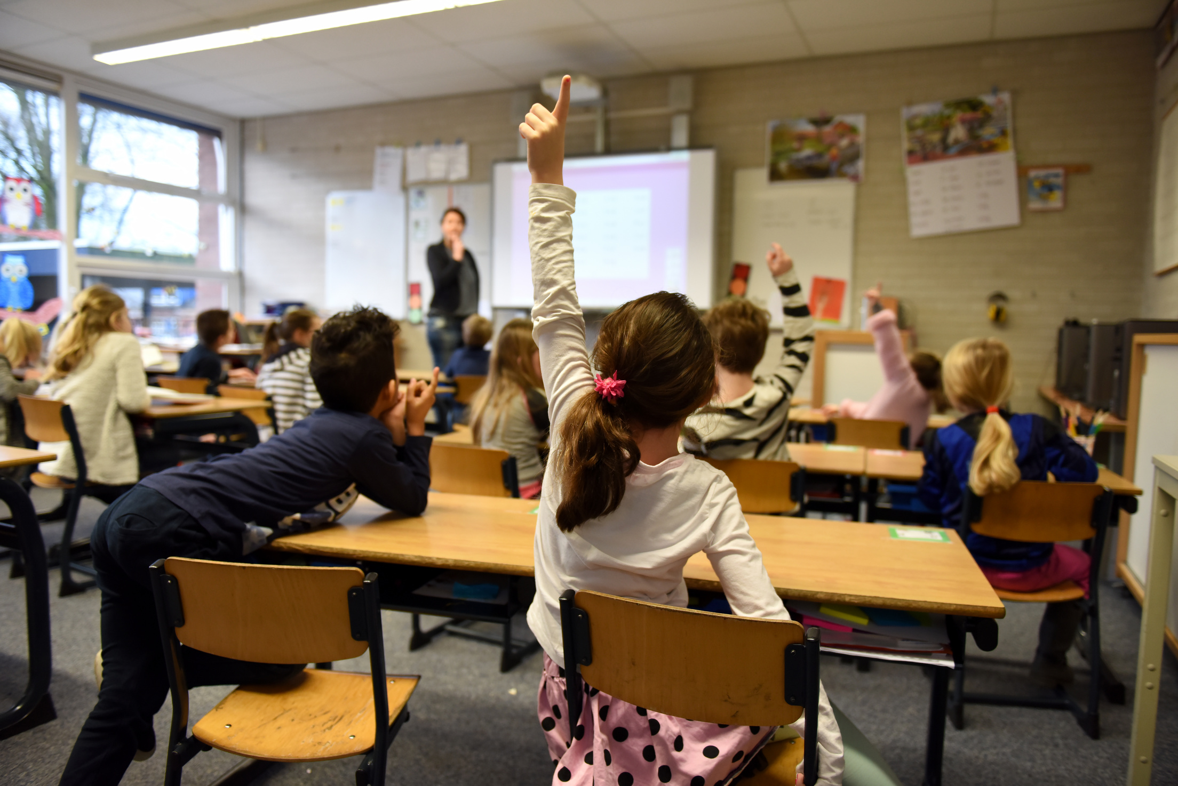
Public concerné :
Scolaire du primaire au lycée

Slide 4








Inscription
  Pour toute inscription, veillez simplement remplir ce court formulaire : https://urls.fr/8gBhOf
  Une inscription par classe.

Slide 5
Date et temps imparti
  Le temps du plogging est à votre choix. La quantité ramassée n’a pas d’impact sur le résultat.
  Vous avez tout le mois de septembre pour nous envoyer les photos de votre plogging.

Slide 6


Envoi des photos
  Sur l’adresse mail juliette.delrue@cdos62.fr
  Une seule photo par classe
  Envoi entre le 1er et le 30 septembre

Slide 7
Modalités et informations sur les gains :
  3 gagnants seront tirés au sort parmi toutes les photos envoyées
  Les résultats vous seront transmis le 3 octobre
  Le prix pour les gagnants et la visite d’un(e) athlète de haut-niveau du département dans les classes concernées pour une session de questions-réponses.
  Les gagnants seront contactés par mail pour convenir d’une date avec un athlète

Slide 8

Conclusion
Lien d’inscription : https://urls.fr/8gBhOf
Adresse mail d’envoi des photos : juliette.delrue@cdos62.fr
Nous attendons vos photos avec impatience !

